Slide 1
CURSO: Diplomatura Universitaria en Enología y Gestión de Bodega
PROFESOR: Lic. Ana Puelles
WINEXPERTS DE ARGENTINA

Slide 2
Al final de la fermentación alcohólica y/o maloláctica, las levaduras y las bacterias lácticas mueren y se rompen, liberando al medio en el que se encuentran los componentes del interior celular. La mayor parte caen al fondo del depósito, constituyendo las famosas lías, pero algunos componentes son tan pequeños y ligeros que se quedan en suspensión, haciendo que el vino quede turbio e inestable. Estos componentes, que son pequeñas proteínas, taninos y azúcares que la levadura no sabe transformar en alcohol, podrían llegar a causar problemas olfativos o gustativos como amargor o astringencia. Para que el vino esté estable, limpio y brillante, como lo encontramos en la botella, es necesaria una clarificación
WINEXPERTS DE ARGENTINA

Slide 3
1-Problemas relacionados con la limpidez Limpidez calidad esencial exigida por el consumidor muy importante en vinos blancos en botella blanca Partículas en suspensión velo alteran presentación y dispersas degustación Vino nuevo rico en partículas: borras de levaduras, residuos vegetales se eliminan por sedimentaciones progresivas decantación, centrifugación, filtración LIMPIDEZ
WINEXPERTS DE ARGENTINA

Slide 4
El vino debe permanecer límpido: en botella y conservación ( a cualquier Tº) Alteraciones de la limpidez: actividad microbiana precipitaciones tartáricas alteraciones de la materia colorante producen fenómenos coloidales Antiguamente estabilidad de la limpidez por conservación durante mucho en tonel espontáneamente se producían los fenómenos coloidales En la actualidad: sólo depósitos de materia colorante en vinos añejados (a partir de los 4-5 años en botella) Función del enólogo obtener limpidez por clarificación adecuada lograr estabilidad
WINEXPERTS DE ARGENTINA

Slide 5
CONCLUSIONES: El filtrado: solo clarifica pero no estabiliza. No tiene efecto en el tiempo El encolado: clarifica y estabiliza (El encolado es la operación consistente en añadir un aditivo al mosto, pero sobre todo al vino, que permita mejorar su limpidez, su filtrabilidad, acrecentar la estabilidad de los diferentes elementos y afinar su degustación.) Goma arábiga: estabiliza pero no clarifica
WINEXPERTS DE ARGENTINA

Slide 6
La goma arábiga es una sustancia autorizada en la industria enológica para la estabilización de coloides, con una dosis máxima de 200 mg/litro, procedente de la exudación natural de la acacia verek, Nigeria o Senegal. La goma arábiga está formada por polisacáridos ricos especialmente en galactosa y arabinosa. Se trata de una sustancia coloidal hidrófila, con una elevada solubilidad en agua. La goma arábiga se comporta como un coloide protector que impide la caída de otros coloides del vino. El efecto de coloide protector de la goma arábiga impide o reduce la precipitación de los coloides del vino, por lo que su utilización se circunscribe a un tratamiento preventivo, y aplicado únicamente cuando el vino se encuentra totalmente limpio y estabilizado. La adición debe ser por lo tanto realizada después de la filtración final del vino, y mejor utilizando una solución estéril de goma arábiga, siendo inyectada en el momento final sobre la tubería de la máquina llenadora de botellas. La goma arábiga se utiliza fundamentalmente para impedir la precipitación de los compuestos fenólicos del vino y especialmente los de la materia colorante coloidal, debiendo ajustarse exactamente las dosis, pues cuando su cantidad es insuficiente, no impide la sedimentación del color y por el contrario, cuando su dosis es excesiva se puede inducir la precipitación.
WINEXPERTS DE ARGENTINA

Slide 7
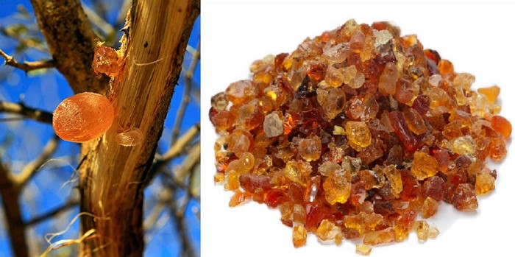
En los vinos tintos de consumo relativamente rápido, las dosis de goma arábiga pueden ser elevadas y llegar a alcanzar el límite de los 200 mg/litro, sin embargo en los vinos de larga estancia en botella, las dosis deben ser entonces muy bien determinadas y siempre más reducidas, no debiendo exceder de los 100 mg/litro.

Slide 8
Coloides: Término que designa las sustancias microscópicamente pequeñas y finamente distribuidas en forma sólida, líquida o gaseosa, cada una de las cuales está incrustada en otras sustancias. Los coloides con diferentes cargas eléctricas se atraen entre sí. Esto se aprovecha en la clarificación de un vino para aglutinar y eliminar sustancias no deseadas. Algunas moléculas se polimerizan, es decir, se aglutinan en partículas más grandes, durante el envejecimiento en botella. Se trata principalmente de fenoles(pigmentos o colorantes, taninos y pectinas, etc.). Los coloides contribuyen a la viscosidad (viscosidad) del vino.

Slide 9
El mecanismo de enturbiamiento y los tratamientos para evitarlos se fundamentan en: Aumento del tamaño del coloide floculación Sedimentación Dentro de la enología, los fenómenos coloidales están implicados en: Clarificación y obtención de la limpidez Precipitaciones metálicas (casses) Enturbiamientos proteicos de vinos blancos Precipitaciones de materia colorante en tintos Encolado de los vinos Efecto de los coloides protectores en la clarificación Precipitaciones tartáricas
WINEXPERTS DE ARGENTINA

Slide 10
El mecanismo tiene dos etapas:
- Formación de partículas colídales
- Asociación y floculación de las partículas
2- Observación de la limpidez
Enturbiamiento: partículas en suspensión que detienen la radiación
luminosa ( efecto Tyndall)
la radiación es difundida en direcciones distintas de la
incidente
vino opaco
Los enturbiamientos importantes disminuyen la transparencia
Cuando las partículas llegan a medir 100 micrones, la solución coloidal se Transforma en una suspensión visible
Determinación de la turbidez:
-Turbidímetro: equipo óptico que mide la luz difundida en una dirección dada.
WINEXPERTS DE ARGENTINA

Slide 11
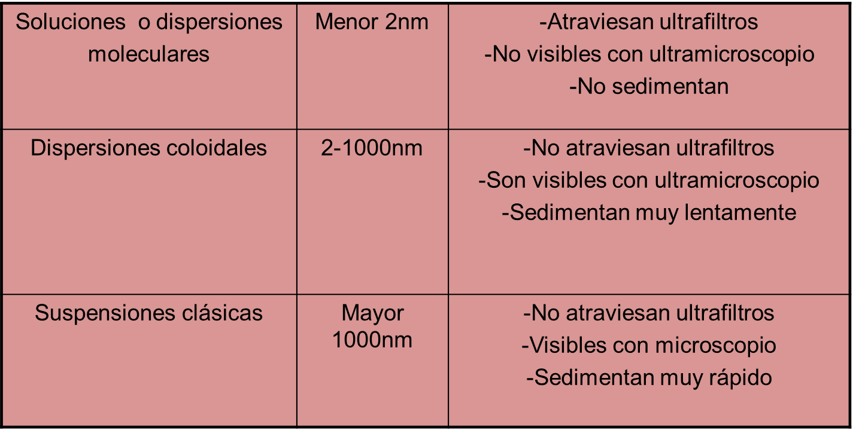
ESTADO COLOIDAL En función de la dimensión de las partículas se distinguen
WINEXPERTS DE ARGENTINA

Slide 12
1-Tipos de coloides
Una solución coloidal está constituida por pequeñas partículas sólidas
se mantienen dispersas por efecto de fuerzas que impiden su agregación y por lo tanto su floculación
Posee dos fases: sólida y líquida (que interactúan a través de la interfase) En función de las propiedades de los coloides y su composición podemos clasificarlos en:
A- Coloides micelarios: ( micelas) constituidos por gran cantidad de moléculas simples unidas por uniones físicas de poca Eº
WINEXPERTS DE ARGENTINA

Slide 13
Las micelas se pueden formar:
-En conservación: compuestos fenólicos condensados
materia colorante coloidal
-Accidentalmente: fosfato férrico
sulfuro de cobre
La presencia de electrolitos de carga opuesta aseguran la floculación y precipitación. Estos fenómenos ocurren en los enturbiamientos espontáneos del vino.
WINEXPERTS DE ARGENTINA

Slide 14
ESTABILIZACIÓN DE LOS VINOS La estabilización de los vinos es un proceso importante en cualquier bodega. El objetivo es evitar la presencia de precipitados en las botellas cuando llegan al consumidor. El proceso de estabilización incluye: clarificación, filtración y estabilización tartárica. Clarificación Los clarificantes eliminan proteínas y materia en suspensión.
La forma de aplicación consiste en disolver el clarificante en el vino. En esta operación se utilizan los sistemas de agitación y mezcla para realizar las disoluciones básicas que posteriormente son trasladadas a los depósitos para mezclar con el volumen total del vino dejándolo reposar durante un tiempo con el fin de que la materia clarificante arrastre los sólidos en suspensión y se acumulen en el fondo del depósito. Es aconsejable que las dosis sean mínimas pero suficientes, para cumplir su objetivo sin «desnudar» en exceso al vino.

Slide 15
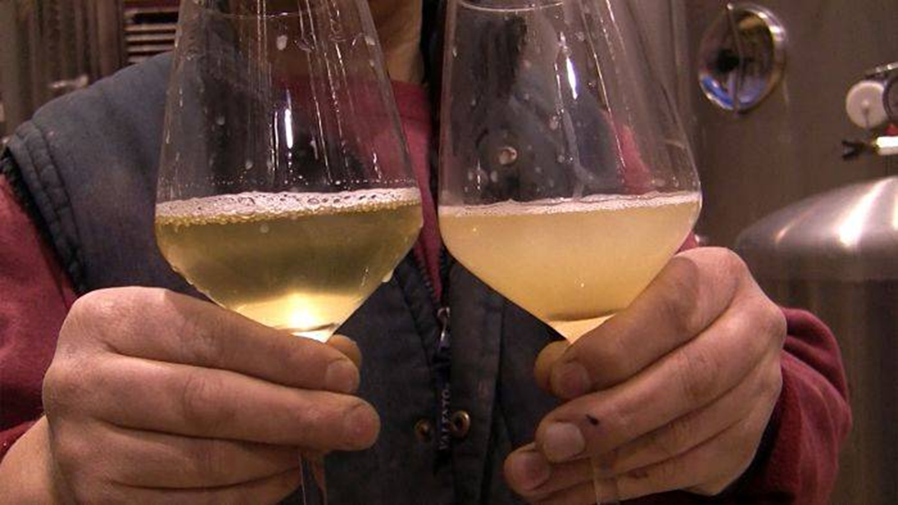
WINEXPERTS DE ARGENTINA

Slide 16
Tipos de filtración: Es necesario tener en cuenta que tipo de filtración se desea realizar, para así poder elegir el tipo de filtro a utilizar y la porosidad del mismo
Filtración desgrose
Filtración clarificante
Filtración abrillantamiento
Filtración esterilizante

Slide 17
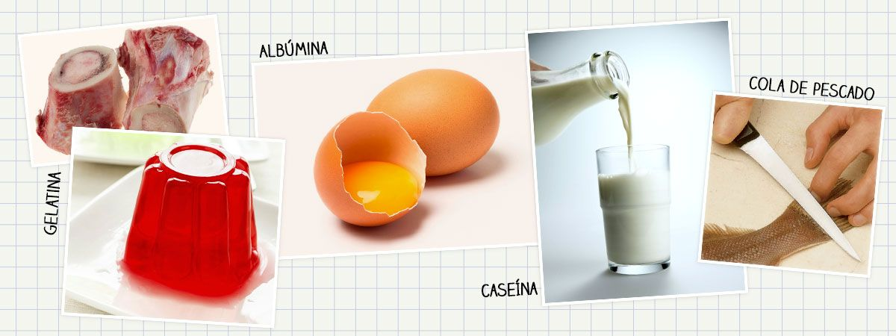
Principales clarificantes:
Clarificantes de origen animal:
Gelatina: fabricada a partir de colágeno de huesos de animales.
Albúmina: Proteína obtenida principalmente de la sangre o de la clara de huevo.
Caseína: Proteína obtenida de la leche.
Cola de pescado (Icticola): Obtenida a partir de la vejiga natatoria de los peces
WINEXPERTS DE ARGENTINA

Slide 18
La albúmina de huevo se emplea:
1. Se calcula el número de claras. Para un vino muy tinto, 2 claras/Hl; para uno moderado, tan sólo 1,5 claras/Hl.
2. Se ponen en un balde y se adiciona 1 gr. de sal común por clara.
3. Se bate sin llegar a punto de nieve.
4. Se sigue agitando en el balde, adicionándole 3 veces su volumen en el vino que se va a clarificar.
5. Se pone en movimiento el vino en la cuba y se echa poco a poco el clarificante.
Es preciso esperar 15 días a que el clarificante arrastre todo.
Además de clarificar, la albúmina de huevo mejora el aroma y paladar del vino tinto. La albúmina de huevo sólo para tintos.
WINEXPERTS DE ARGENTINA

Slide 19
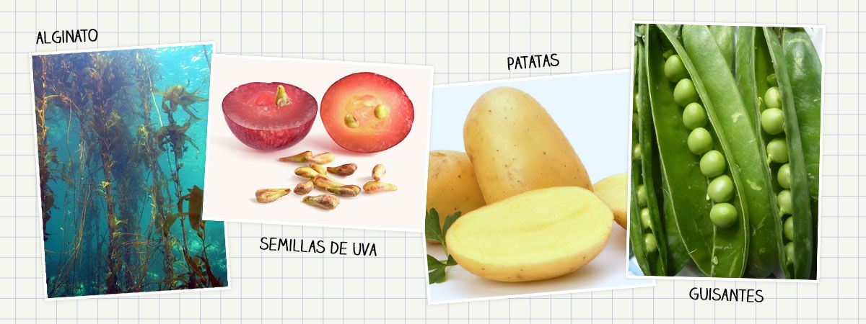
Clarificantes de origen vegetal: Alginato: Polisacárido obtenido a partir de algas marinas conocidas como “algas marrones”. Taninos enológicos: Taninos condensados obtenidos a partir de semillas de uva. Clarificantes extraídos a partir de proteína de papa o de guisante.

Slide 20
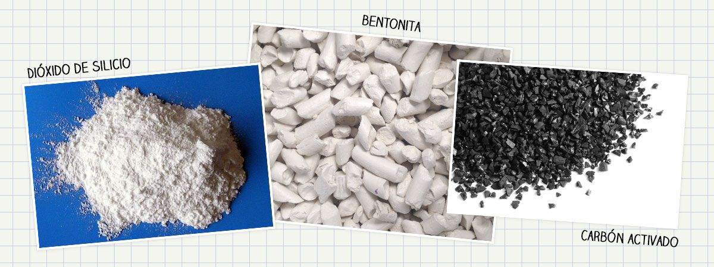
Clarificantes de origen mineral:
Bentonita: Arcilla muy fina con capacidad de absorber y aglutinar proteínas que dan turbidez al vino, haciéndolas más pesadas y ayudando a su caída al fondo del recipiente.
Dióxido de silicio: Compuesto químico con carga negativa que absorbe la humedad y se une a las proteínas del vino para hacerlas precipitar.
Carbón activado: Se utiliza sobre todo para corregir el color de vinos blancos y espumosos.

Slide 21
La bentonita se emplea en dosis de 30 grs/Hl; se prepara:
1. Se pesa la dosis y se echa poco a poco sobre 10 veces su peso en agua.
2. Se deja 48 horas en reposo.
3. A las 48 horas, se revuelve y se aporta otro volumen igual de agua. Por lo que queda al 5%.
4. Se pone en movimiento el vino y 5 minutos después se aplica el clarificante poco a poco, manteniendo el movimiento.
La bentonita sirve para tintos, rosados y blancos.
Además de la clarificación, la bentonita mejora los blancos y rosados, puesto que retira proteínas que podrían enturbiarlo.
WINEXPERTS DE ARGENTINA

Slide 22
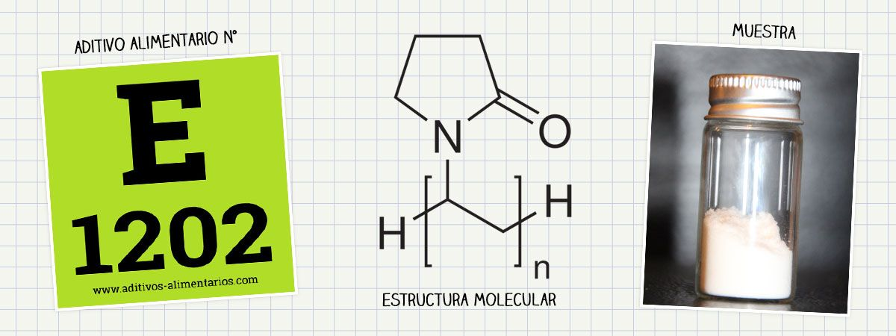
Clarificantes sintéticos:
PVPP (polivinilpolipirrolidona): Se utiliza para corregir el color, la astringencia y el amargor.
WINEXPERTS DE ARGENTINA

Slide 23
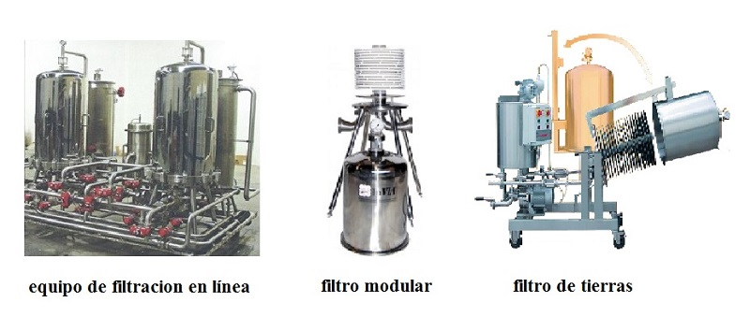
Filtración
Una vez clarificado el vino, procedemos a su filtración para eliminar los restos que hayan quedado en suspensión. Para ello se utilizan distintos tipos:
La filtración tangencial, la filtración en línea automatizada, filtros de tierras y de placas. Prácticamente todos los tipos descritos emplean consumibles de filtración.
-
-

Slide 24
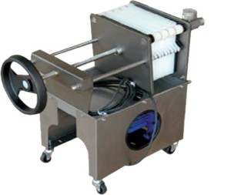
FILTRO DE PLACAS
CONSUMIBLES: CARTUCHOS, PLACAS, MODULOS LENTICULARES

Slide 25
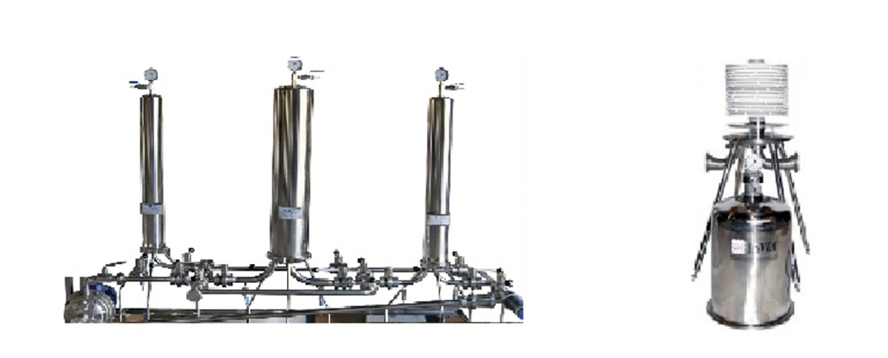
2
Microfiltración
Con el fin de esterilizar el vino antes del embotellado, eliminando levaduras y bacterias que podrían alterarlo a lo largo del tiempo se lleva a cabo la microfiltración, principalmente en los vinos jóvenes dado que los crianzas se estabilizan por sí mismos durante su estancia en barricas y depósitos.
Se realiza mediante filtros de placas, modulares, y membranas o cartuchos. La microfiltración con cartuchos se realiza normalmente en bancadas, para completar el proceso se aplican cartuchos en tres etapas sucesivas con micrajes cada vez menores (en función del tipo de vino). El objetivo es esterilizar el vino antes del embotellado, eliminando levaduras y bacterias que podrían alterarlo a lo largo del tiempo.
Este proceso se realiza en continuo, de modo que el vino pasa directamente del filtro a la botella en circuito cerrado. El sistema debe esterilizado previamente al proceso con agua caliente a 125 ºC durante 20 minutos o con vapor de agua procedentes depósitos de calentamiento de agua o generadores de vapor.
BANCADA DE FILTRACIÓN

Slide 26
La estabilización del vino es un procedimiento enológico para conservar las cualidades del vino y ayudar a retirar las sustancias y partículas que puedan enturbiarlo, y evitar así que esto suceda espontáneamente tanto antes como después del embotellado.
Estabilización tartárica
Este proceso también se conoce como estabilización tartárica debido a que la actuación de este ácido, que influye en gran medida en el sabor y volumen del vino, da lugar a los tartratos, los causantes de la necesidad de estabilizar el vino.
Estas partículas de sales (entre las que destaca el bitartrato de potasio) tienden a concentrarse. Esto unido al proceso de fermentación alcohólico del vino provoca que los tartratos tengan una baja solubilidad. De modo que permanecen en el líquido sin disolverse y causan ese aspecto turbio tan indeseado para la mayoría de los bodegueros.
Son precisamente todas estas sustancias que se unen y construyen una especie de cristales de tartratos lo que se conoce como «diamantes del vino».

Slide 27
Tipos de estabilización del vino
Actualmente existen diversas fórmulas para estabilizar un vino y se sigue trabajando de forma continua en el desarrollo de nuevos procedimientos. Sin embargo, hay cuatro técnicas que son las que se emplean con más frecuencia en la mayoría de las bodegas.
Diferentes métodos para estabilizar el vino
Tratamiento con frío : Este procedimiento se basa en la aplicación de frío durante un periodo que puede variar entre los cinco o diez días. Con ello se consigue que las partículas que enturbian el vino se sedimenten en el fondo y puedan ser posteriormente retiradas, con mayor facilidad, por medio de una filtración.
Electrodiálisis: Esta técnica se basa en la extracción de iones que se encuentran sobresaturados en el vino mediante el empleo de electricidad. Para conseguir estabilizar el ácido tartárico se recurre a membranas especiales, que son permeables a cationes y aniones.
Ácido metatartárico: El uso del ácido metatartárico es una formulación específica y deshidratada del propio ácido tartárico. Se emplea sobre todo para evitar que se produzca esa concentración de partículas cuando el vino está ya embotellado.
Carboximetilcelulosa: Esta técnica está recomendada para vinos jóvenes, pero no para aquellos que requieran de una mayor crianza, ya que cabe la posibilidad de que el vino pierda esta estabilidad en periodos más prolongados.

Slide 28
ESTABILIZACIÓN POR FRÍO
Es la eliminación del bitartrato potásico, que se precipita en el fondo del depósito al alcanzar bajas temperaturas cuando el vino está suficientemente limpio.
Para ello, enfriamos el vino mediante equipos de frío, placas, o depósitos isotérmicos cerca de su punto de congelación (que depende de su grado alcohólico). De forma aproximada podemos determinar la temperatura de congelación de un vino calculando la mitad del grado alcohólico menos uno y en negativo. Por ejemplo, un vino de 14 ºC congela a -6 ºC. En ese caso, enfriaríamos el vino hasta -4 ºC o -5 ºC en depósitos isotérmicos, capaces de mantener esa temperatura entre 6 y 7 días. Durante este tiempo se crean núcleos gruesos de cristales de bitartrato, que precipitan al fondo del depósito debido a su peso. La parte líquida, es filtrada para eliminar los microcristales que quedan en suspensión, dicha filtración debe realizarse en frío para evitar que los microcristales se vuelvan a disolver. Se utilizan filtros de membranas (denominados también cartuchos) compuestos de acetato de celulosa o polipropileno. Los dos tipos principales de filtros de membranas son: de profundidad y absolutos. Los de profundidad, normalmente de celulosa, tienen poros de distintos micrajes (tamaño de poro) para que las partículas se vayan reteniendo a lo largo de todo su espesor. Los absolutos retienen todas las partículas en su parte exterior, formada por pliegues para aumentar la superficie filtrante y evitar una colmatación.

Slide 29
Equipos de frío Es la maquinaria usada para el control del agua a través de intercambiadores (tubulares y de placas), camisas de refrigeración o placas de intercambio. Existe una amplia gama y se usan para enfriar el agua con anticongelante hasta -6º para el control de temperatura indirecta en vinificación o durante el proceso de precipitación tartárica.

